Slide 1
NUMANCIA POR UNA SANA CONVIVENCIA
“Diferentes pero iguales”
RELIGIÓN
Jueves 01 de abril
1° año básico

Slide 2
Objetivo: Reconocer los características personales e identificar similitudes con mis compañeros
RUTA:
DIFERENTES PERO IGUALES
CARTA A UN AMIGO
VALORARME/ VALORARTE

Slide 3
diferentes pero iguales
https://www.youtube.com/watch?v=gkhob8V95_8

Slide 4
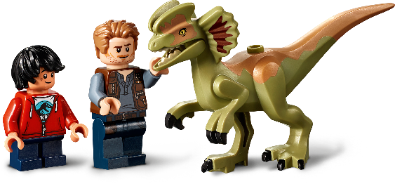
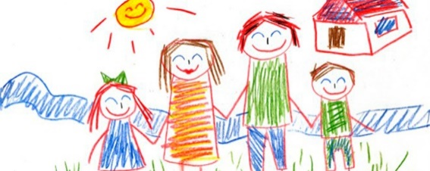
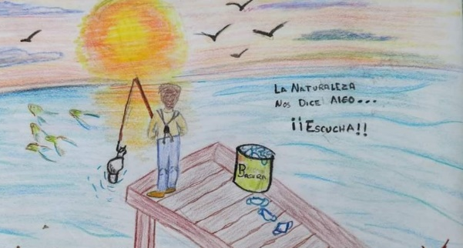
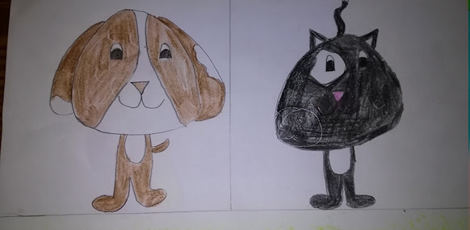
CARTA PARA UN AMIGO
En tu cuaderno te invitamos a crear una carta de presentación para un amigo o amiga. Completa cada frase dibujado lo que te represente.
QUERIDO AMIGO/A:
1. MI NOMBRE ES
JOAQUÍN ARAYA
2. ME GUSTA JUGAR A
3. MI FAMILIA
4. MI BARRIO O CIUDAD ES
5. MIS AMIGOS
Y/O MASCOTAS
6. MI CLASE FAVORITA

Slide 5
VALORARME
VALORARTE
La carta realizada debe ser enviada al siguiente correo electrónico: convivencianumancia@gmail.com

Slide 6
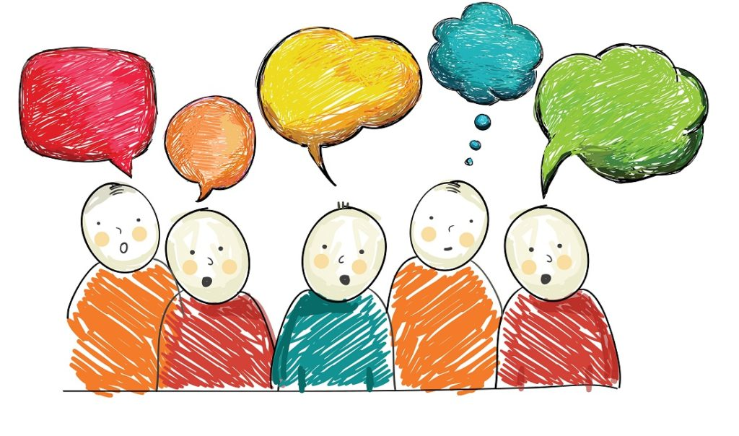
VALORARME/ VALORARTE
Somos todos diferentes pero iguales
CADA UNO ES VALIOSO

